Slide 1
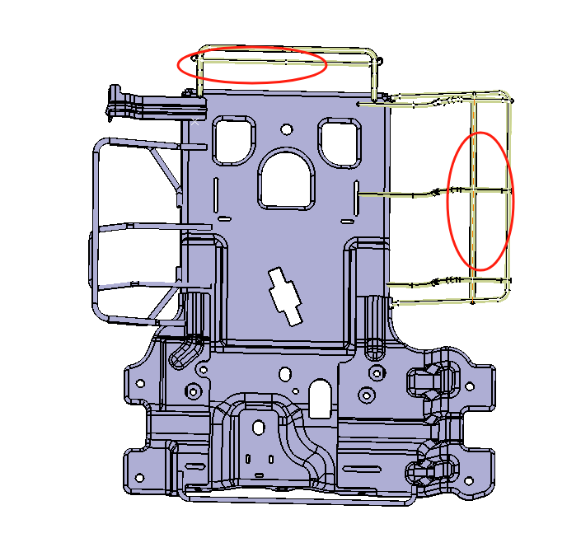
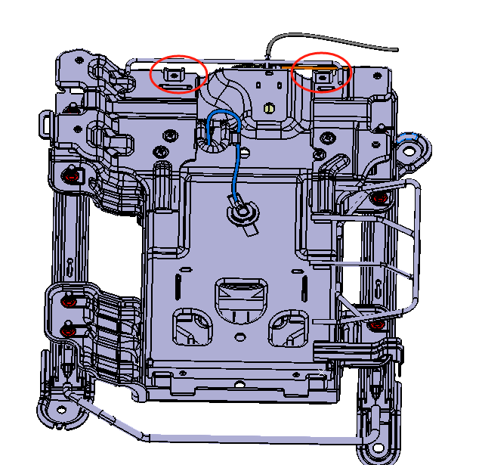
座垫发泡及减震模块变更
1.取消坐垫发泡内部支撑钢丝
2.在减震模块上板焊接支撑钢丝，作为发泡支撑钢丝
3.取消减震模块上板后端2个固定支架
改前
改后

Slide 2
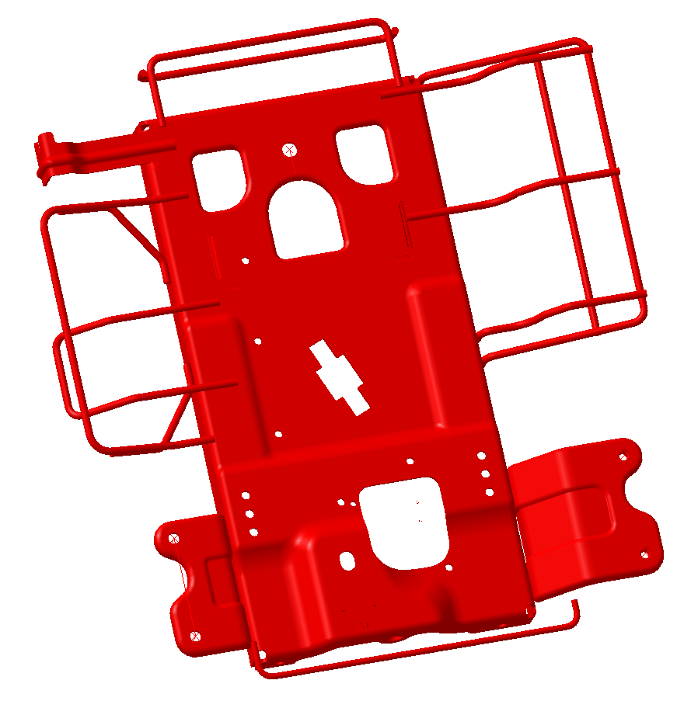
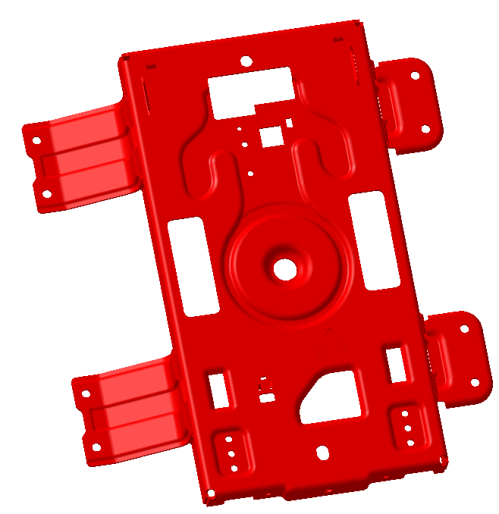
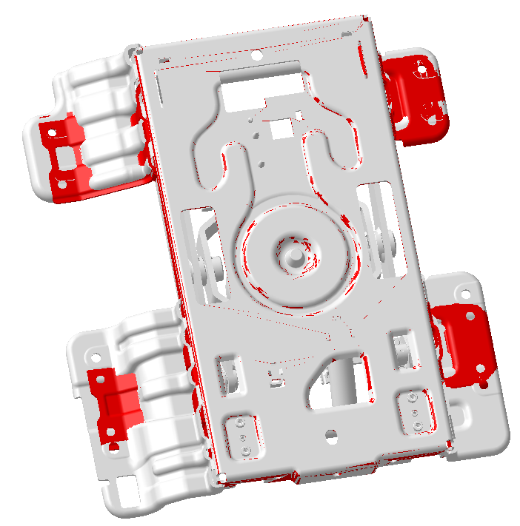
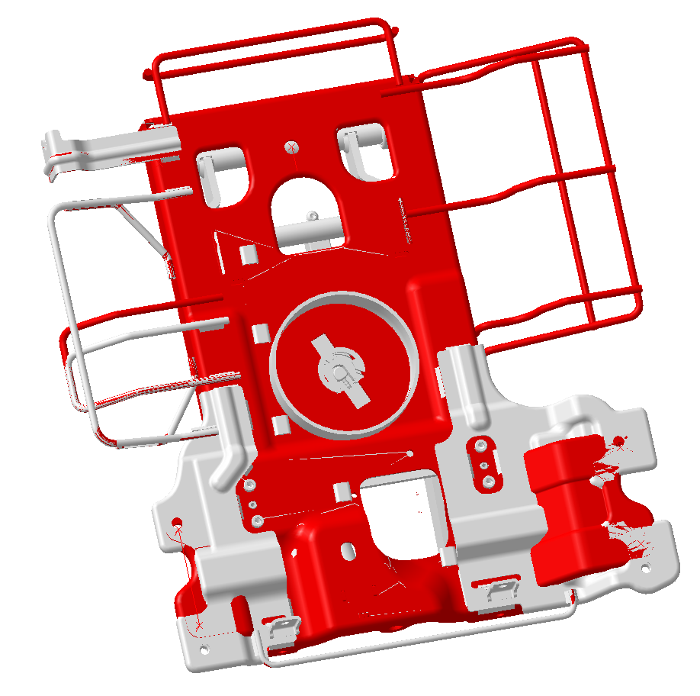
新
旧
下框焊接总成
上框焊接总成（欧马可/一汽）
结论：1、轻卡减震模块和坐垫发泡内部支撑钢丝，降本24元；
2、冲压模具投入20万，焊接夹具投入26万，合计46万元；
3、按照目前轻卡减震模块月产能6400个，每月可节省15.36万元，预计3个月收回投入。

